Slide 1
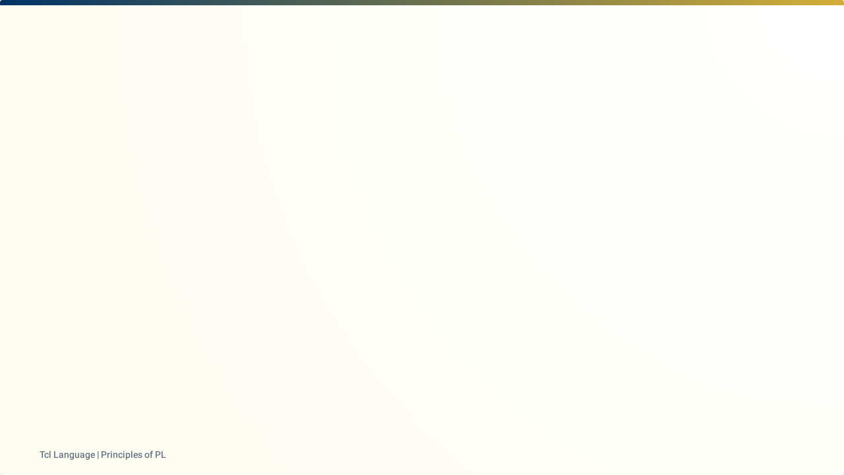
Tcl
Tool Command Language
קורס: עקרונות שפות תכנות
מגישים: גדליה סבע ונועם חדד

Slide 2
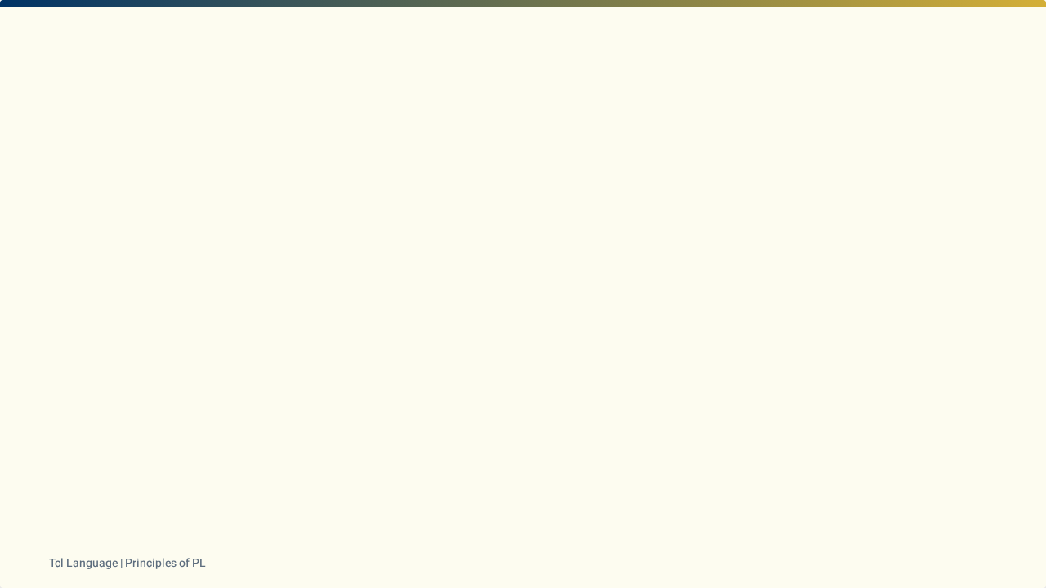
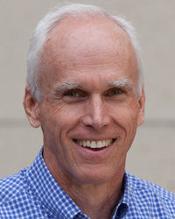

רקע והיסטוריה
פותחה בשנת 1988 ע"י John Ousterhout באוניברסיטת ברקלי.
נוצרה כשפת פקודות אוניברסלית הניתנת להטמעה (Embeddable) במערכות C/C++.
הושפעה משפות כמו Lisp (רשימות ודינמיות) ו-Unix Shells (פשטות פקודות)
בשנת 1990 שוחררה ספריית Tk, שהפכה אותה לסטנדרט לפיתוח GUI.

Slide 3






מטרות השפה וייחודה
Industrial Usage
Rapid Prototyping
Glue Language
פתרון בעיות בתעשיית השבבים (EDA) והתקשורת (Cisco).
פיתוח מהיר של ממשקי משתמש גרפיים בעזרת Tk וסקריפטים קצרים.
נועדה לשמש כ"דבק" המחבר בין רכיבי תוכנה שונים שנכתבו בשפות נמוכות (C/C++).

Slide 4


פרדיגמות תכנות
Event-Driven & OOP
אימפרטיבית / פרוצדורלית
תמיכה מובנית בלולאת אירועים. מאז גרסה 8.6 קיימת תמיכה מלאה ב-OOP דרך TclOO.
זוהי הפרדיגמה המרכזית. התוכנית מבוצעת כרצף של פקודות המשנות את מצב הזיכרון.

Slide 5

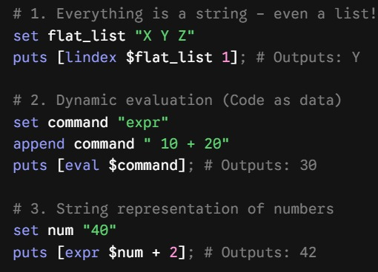
תחביר בסיסי ודוגמאות קוד
מבנה הפקודה
כל פקודה היא רשימה: command arg1 arg2 ...
גישה למשתנים
שימוש בסימן $ כדי לקבל את ערך המשתנה.
סוגריים ותחביר
סוגריים מרובעים [] לביצוע פקודה מקוננת (שזה מחזיר את הערך של מה שיש בפנים בסוף). סוגריים מסולסלים {} לבלוקים של קוד.

Slide 6






קריטריונים להערכה - א'
Orthogonality
Writability
Readability
גבוהה ביותר. כל דבר הוא פקודה וכל ערך הוא מחרוזת. חוקיות עקבית לאורך כל השפה.
גבוהה מאוד. כתיבה תמציתית, אין צורך בהצהרות משתנים מורכבות או בטיפוסים קשיחים.
בינונית. הקוד נראה כטקסט פשוט, אך שימוש יתר בסוגריים { } ו-[ ] יוצר סרבול ויזואלי.

Slide 7


קריטריונים להערכה - ב'
Cost
Portability
Reliability
נמוך עבור אוטומציה ושילוב מערכות בזכות קוד פשוט והידור
מצוינת. קוד Tcl רץ ללא שינוי על Windows, Linux ו-macOS בזכות המפרש.
בינונית. היעדר Static Typing מוביל לשגיאות שמתגלות רק בזמן ריצה.

Slide 8
טיפוסי נתונים: "Everything is a String"
האתגר: המודל של "הכל מחרוזת" נוח למשתמש, אך דרש המרות טקסט (Parsing) תכופות שהאטו משמעותית את זמן הריצה.
הפתרון (Tcl_Obj): החל מגרסה 8.0, כל משתנה מנוהל מאחורי הקלעים כמבנה נתונים חכם בעל תצוגה כפולה (Dual-porting).
ייצוג כפול: המבנה שומר במקביל את הייצוג המחרוזתי, ולצידו ייצוג פנימי בינארי ויעיל למעבד (למשל כמספר int או כמערך מצביעים ב-C).
המרה עצלה (Lazy Evaluation): המנוע עובד תמיד עם הייצוג הפנימי המהיר, ומחשב את הייצוג המחרוזתי מחדש רק כשחובה (למשל בהדפסה למסך).
. השורה התחתונה: המנגנון מאפשר לשפה לרשום זינוק אדיר בביצועים, תוך שמירה מלאה על אשליית ה"הכל מחרוזת" כלפי המפתח.

Slide 9

מנגנון הטיפוסים
Duck Typing
Dynamic & Weak
אם זה נראה כמו רשימה ומתנהג כמו רשימה - זו רשימה. פקודות מנסות לפרש כל מחרוזת לפי המבנה המבוקש.
טיפוס המשתנה נקבע בזמן ריצה. השפה מבצעת המרות אוטומטיות (Implicit casting) בין מספרים למחרוזות.

Slide 10

מצביעים וניהול זיכרון
אין מצביעים ישירים: בדומה ל-Python, אין גישה ישירה לכתובות זיכרון.
Copy-on-Write - Cow: אובייקטים מועברים כהפניות, ומשוכפלים רק בעת שינוי.
העברה "ערכית" למראית עין, אך יעילה מאוד מבחינת ביצועים.

Slide 11

טווח הכרה (Scope)
Static/Lexical Scope: כברירת מחדל, משתנים בתוך פרוצדורה הם מקומיים.
Namespaces: מאפשרים בידוד של משתנים ופונקציות ברמת המודול.
upvar & uplevel: מאפשרים גישה ל-Scope של הפונקציה הקוראת. upvar ניגש לסקופ של מחסנית גבוהה יותר, ומעתיק משתנים by reference. Uplevel מעתיק בלוק קוד שלם, ומפעיל אותו כאילו הוא נכתב פה.
Lexical Scope

Slide 12

Garbage Collection
Reference Counting
ההבדל משפות עיליות אחרות: שחרור זיכרון רציף, ללא תהליכי רקע.
Tcl_Obj: כל נתון עטוף במבנה פנימי זה.
ספירת הפניות: כשהמונה מגיע ל-0, הזיכרון משוחרר מיידית.
היתרון: ניהול דטרמיניסטי המונע עצירות (Pauses) בתוכנית.
החיסרון: תקורת ביצועים וקושי עם הפניות מעגליות.

Slide 13
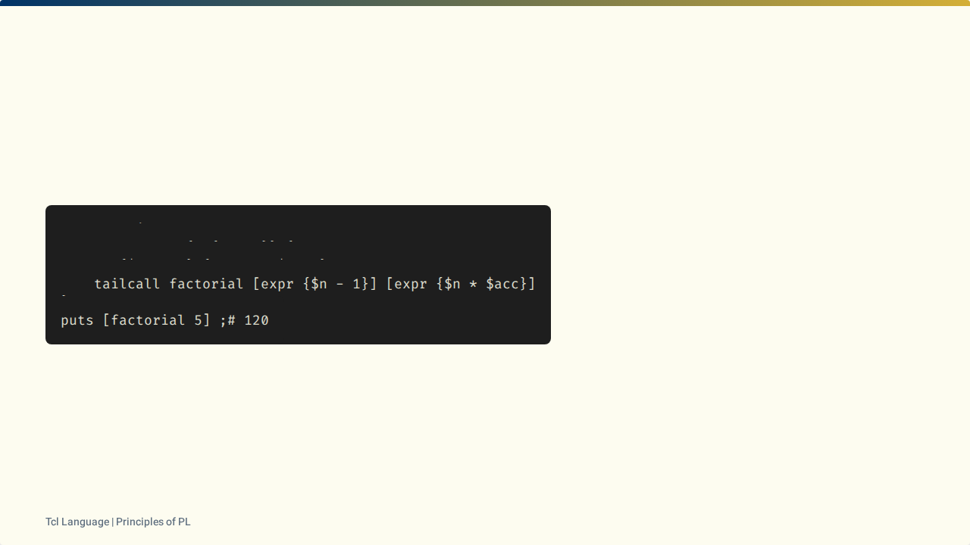
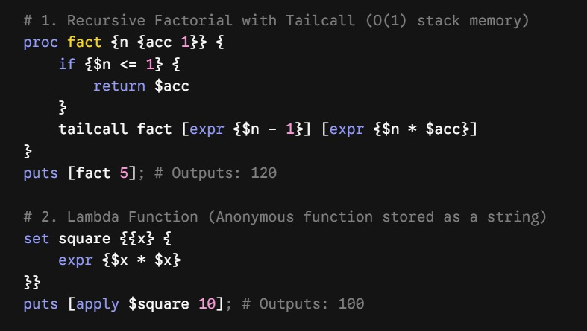
פונקציות וביצועים
הגדרה בעזרת proc.
Tail-call: פקודת tailcall מאפשרת רקורסיה בזיכרון קבוע (1)O.
First-class functions: שמות פונקציות מועברים כמחרוזות ומופעלים דינמית.
תמיכה ב-Lambda דרך פקודת apply.

Slide 14
Tcl בהשוואה לשפות סקריפטינג אחרות
Tcl
Python
JavaScript
מנגנון טיפוסים
Weak & Dynamic
Strong & Dynamic
Weak & Dynamic
תחביר (Notation)
Command -> Arg
מבוסס הזחות
סוגריים מסולסלים
ניהול זיכרון (GC)
Reference Counting -מבוסס ספירת הפניות
Tracing GC + Reference Counting
Tracing GC
)Mark-and-Sweep(
קהילה ושימוש
נישה (EDA, בדיקות חומרה, נתבי Cisco)
עצומה (Data Science, Web, AI)
עצומה ( Fullstack / Node.js)

Slide 15
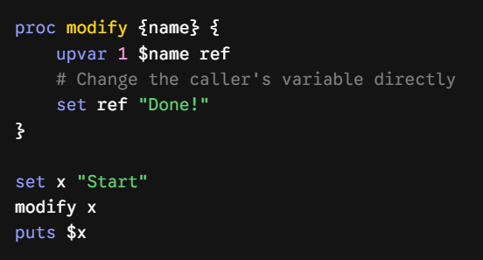
העברת פרמטרים
call-by-value: מנקודת מבטו של המתכנת.
call-by-reference: בעזרת העברת שם המשתנה ושימוש ב-upvar.
In/Out Model: פונקציה יכולה לשנות משתנה של הקורא ע"י קישור השם שלו.
בשונה מ-C, אין סכנה של מצביע לא חוקי, אם המשתנה לא קיים, הוא נוצר.

Slide 16
סדר פרמטרים
סוג העברה | תיאור | דוגמה
By Position | התאמה לפי סדר המופע | myProc $a $b
Default Values | ערך ברירת מחדל לפרמטרים אופציונליים | proc p {a {b 10}}
Dynamic Parameters (args) | קליטת מספר לא ידוע של פרמטרים | proc p {args}

Slide 17




הפשטה (Abstraction)
Information Hiding
Packages
Namespaces
מציג למשתמש רק את הפקודות שהוא צריך, ומסתיר את כל הפרטים הטכניים המסובכים "מתחת למכסה המנוע".
ריכוז קוד מוכן בתוך "חבילות". מאפשר לטעון ולהשתמש בפונקציות שוב ושוב בכל פרויקט בצורה פשוטה.
יוצר "תיקייה" פרטית לכל חלק בקוד. זה מונע בלבול והתנגשות בין שמות של משתנים בתוכניות גדולות.
הפשטה פרוצדורלית: שימוש בפונקציות.
הפשטת נתונים: תכנות OOP.

Slide 18
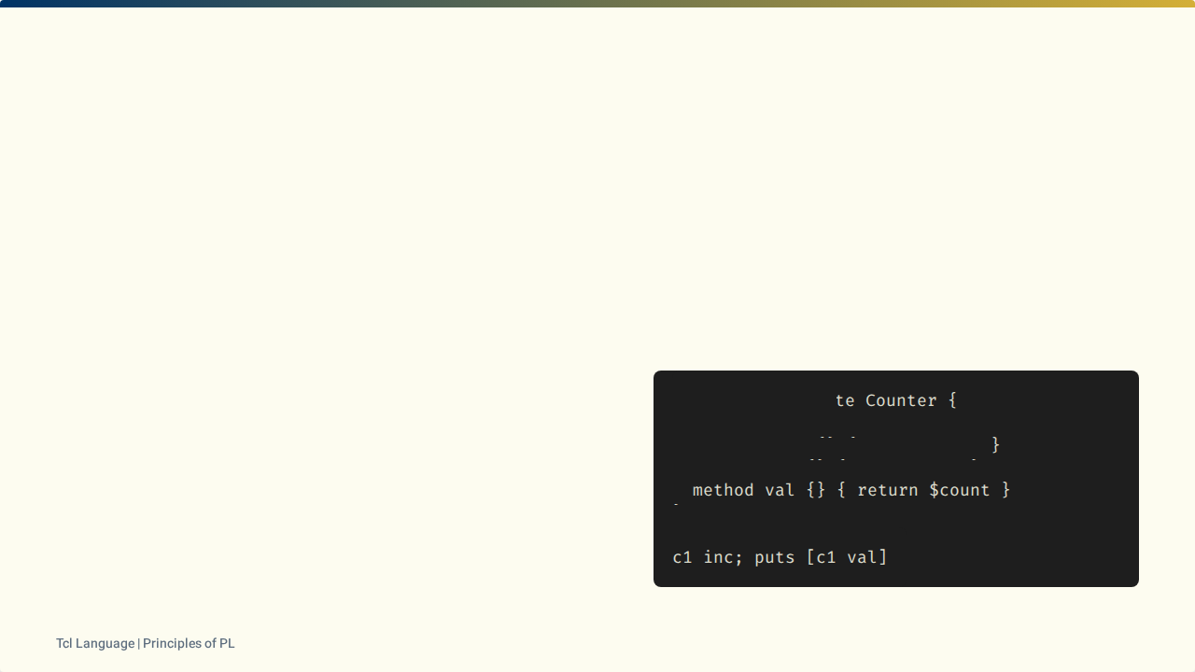
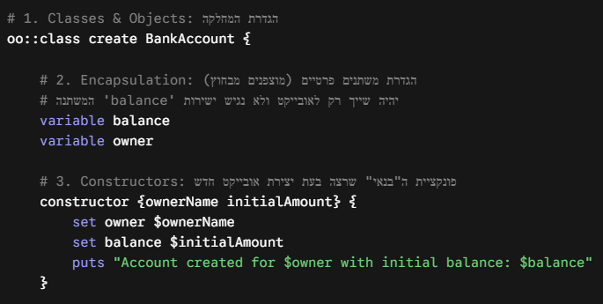
OOP ב - TclOO
Classes & Objects: תמיכה מלאה מגרסה 8.6.
Encapsulation: משתני מחלקה (variable) מוצפנים מהחוץ.
Constructors: הגדרה ע"י מילת המפתח constructor.

Slide 19

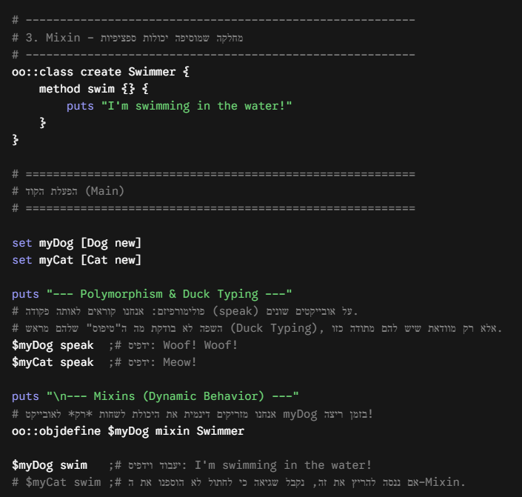
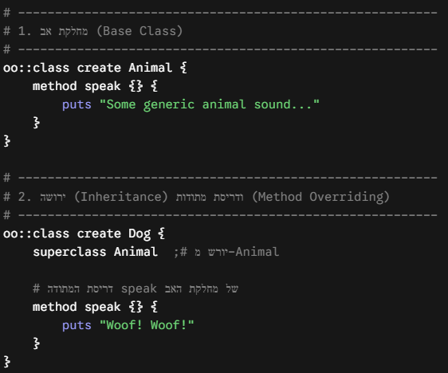
OOP: ירושה ופולימורפיזם
Mixins
Inheritance
מנגנונים מתקדמים להזרקת התנהגות דינמית לאובייקטים בזמן ריצה.
תמיכה בירושה מרובה (Multiple Inheritance) בעזרת superclass.

Slide 20
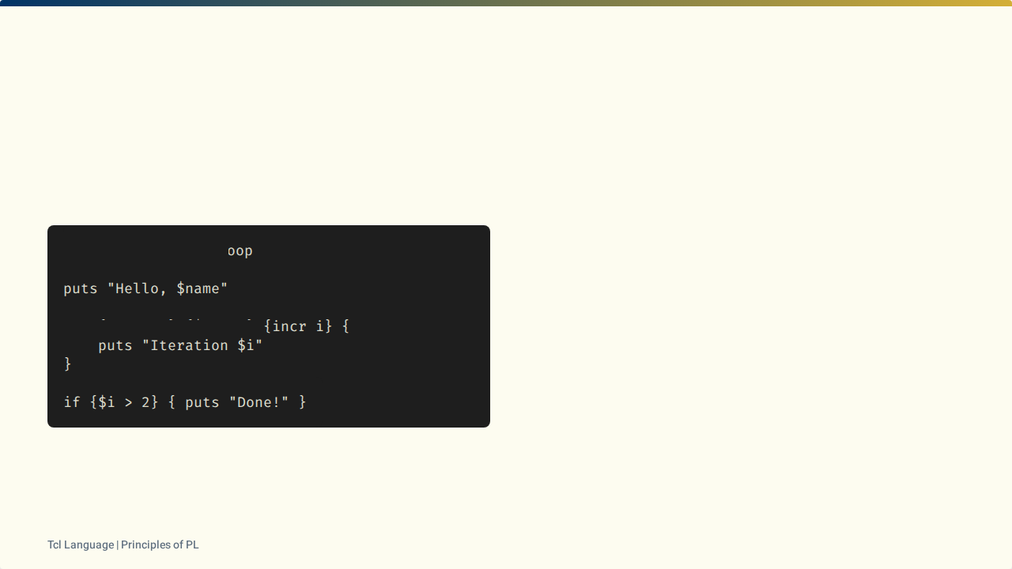
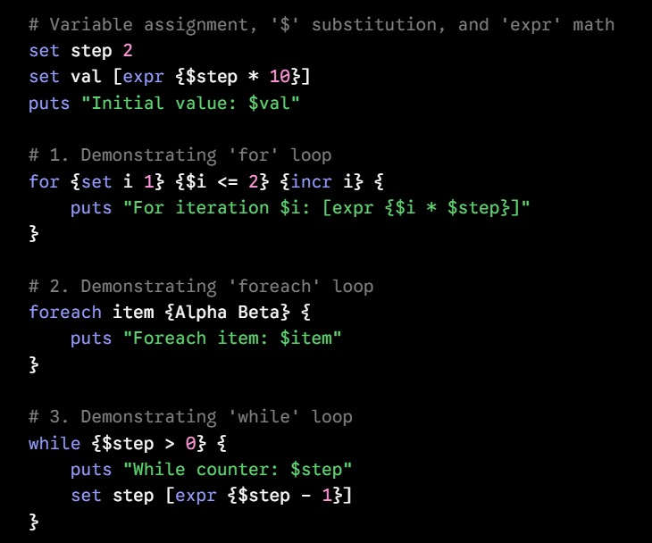
תחביר ודוגמאות קוד
set להשמה, expr לחישובים.
לולאות for, foreach, while.
הצבת ערכי משתנים בעזרת $.

Slide 21
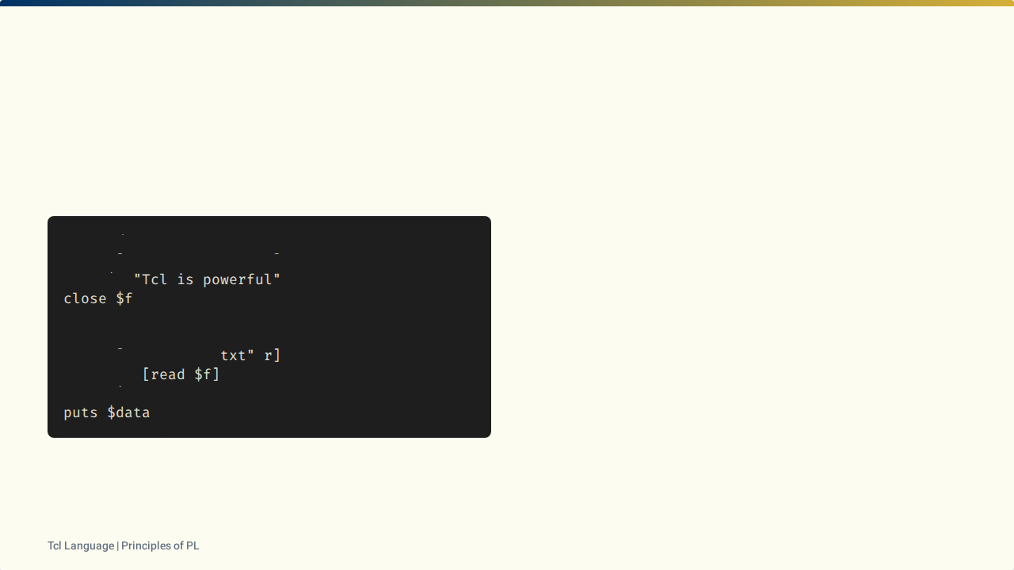
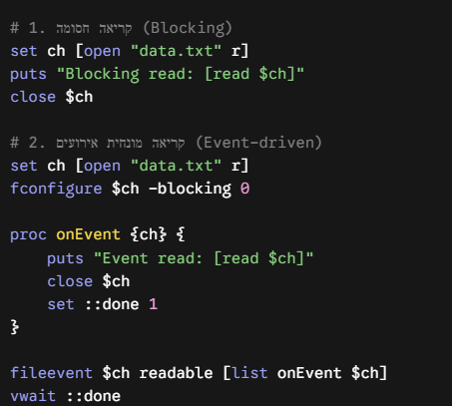


קבצים: קריאה וכתיבה
מנגנון Channels
עבודה דרך ערוצים (File Handles) המאפשרים קריאה חסומה או מונחית אירועים.
ערוץ מאפשר להיות צינור תקשורת בין הקוד למשאב במחשב, וכך ניתן לקרוא את התוכן של הקובץ
בגלל שהוא לא חסום במקרה השני, אז איך נדע שהוא סיים לקרוא? תשובה: על ידי onEvent

Slide 22
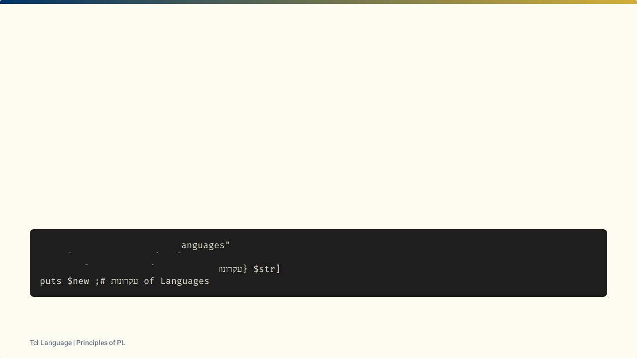
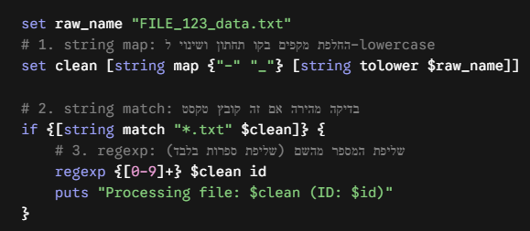
מחרוזות: הכוח של Tcl
string map: החלפת תתי-מחרוזות בצורה מהירה ביותר.
regexp: תמיכה מלאה ואינטגרלית בביטויים רגולריים.
string match: השוואת תבניות (Glob-style) פשוטה.
מניפולציות טקסט הן ה"לחם והחמאה" של השפה.

Slide 23
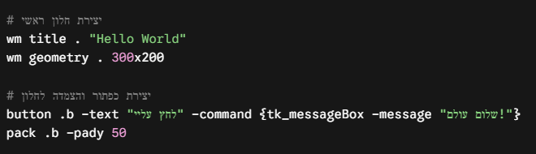
Tk
אירוע לחיצה: שימוש בפקודה להצגת הודעה (Message Box) בעת לחיצה על הכפתור.
ניהול פריסה: מיקום הכפתור בתוך החלון בעזרת pack

Slide 24
יתרונות מרכזיים של TCL
שילוב ב-C
פיתוח GUI
עיבוד טקסט
ניידות
(המספרים לא מדוייקים, זאת הערכה)

Slide 25
חסרונות ואתגרים
ביצועים: איטית משמעותית מ-C/C++ בחישובים נומריים כבדים.
Dynamic Typing: קושי באיתור שגיאות במערכות ענק, כי כל המשתנים זהים.
קהילה: קטנה יותר בהשוואה לפייתון או Java כיום.
"Quoting Hell": (ציטוט מגהינום) תחביר הסוגריים עלול להפוך לבלתי קריא בקוד מורכב מאוד.

Slide 26

סיכום ומסקנות
כוחה של הפשטות
העיקרון "Everything is a String" מעניק ל-Tcl אורתוגונליות יוצאת דופן וגמישות מקסימלית בתחביר.
שפת ה"דבק" האולטימטיבית
היכולת להטמיע את Tcl בתוך מערכות C/C++ הופכת אותה לכלי חיוני בתעשיות ה-EDA(Electronic Design automation) והתקשורת.
פיתוח GUI מהיר
ספריית Tk נותרה אחת הדרכים המהירות והנגישות ביותר ליצירת ממשקי משתמש חוצי-פלטפורמות.
ניהול זיכרון יעיל
מנגנון ה-Reference Counting הדטרמיניסטי מבטיח ביצועים יציבים ללא השהיות של ה-GC.

Slide 27

שאלות?
תודה רבה על ההקשבה!
מציגים: גדליה סבע ונועם חדד

Slide 28
Sources
היסטוריה, ייעוד ו-Glue Language :
היסטוריה של Tcl/Tk: https://tldp.org/HOWTO/TclTk-HOWTO-2.html
המושג Glue Language: https://www.devx.com/terms/glue-language/
פיתוח אבות-טיפוס ו"שפת דבק" USENIX https://www.usenix.org/legacy/events/tcl98/tcl98/full_papers/amaranth/amaranth_html/amaranth.html
מודל נתונים, ניהול זיכרון (הכל מחרוזת):
הכל מחרוזת: https://wiki.tcl-lang.org/page/everything+is+a+string
ניהול זיכרון: https://wiki.tcl-lang.org/page/memory+management
איסוף זבל Garbage Collection: https://wiki.tcl-lang.org/page/Garbage+collection
ארכיטקטורה ו-Tcl_Obj מאמר: https://arxiv.org/html/2604.10399v1
סוגי נתונים דינמיים: https://www.equi4.com/moam/strength.html
תחביר, פקודות ומרחבי הכרה Scopes:
מדריך Tcl : https://wiki.tcl-lang.org/page/Tcl+Tutorial+Lesson+14
תיעוד פקודת expr: https://www.tcl-lang.org/man/tcl8.4/TclCmd/expr.htm
ניהול מרחבי הכרה Namespaces & Scopes: http://www.beedub.com/book/2nd/Name.doc.html
תכנות מונחה עצמים OOP :
יתרונות וחסרונות של OOP ב-Tcl: https://wiki.tcl-lang.org/page/Advantages+and+Disadvantages+of+OOP
ספריית TclOOהרשמית: https://github.com/tcltk/tcloo
היסטוריית OOP ב-Tcl: https://next-scripting.org/xowiki/docs/nx/tutorial

